Slide 1

Träslövsläge IF
Så många som möjligt
– så länge som möjligt

Slide 2
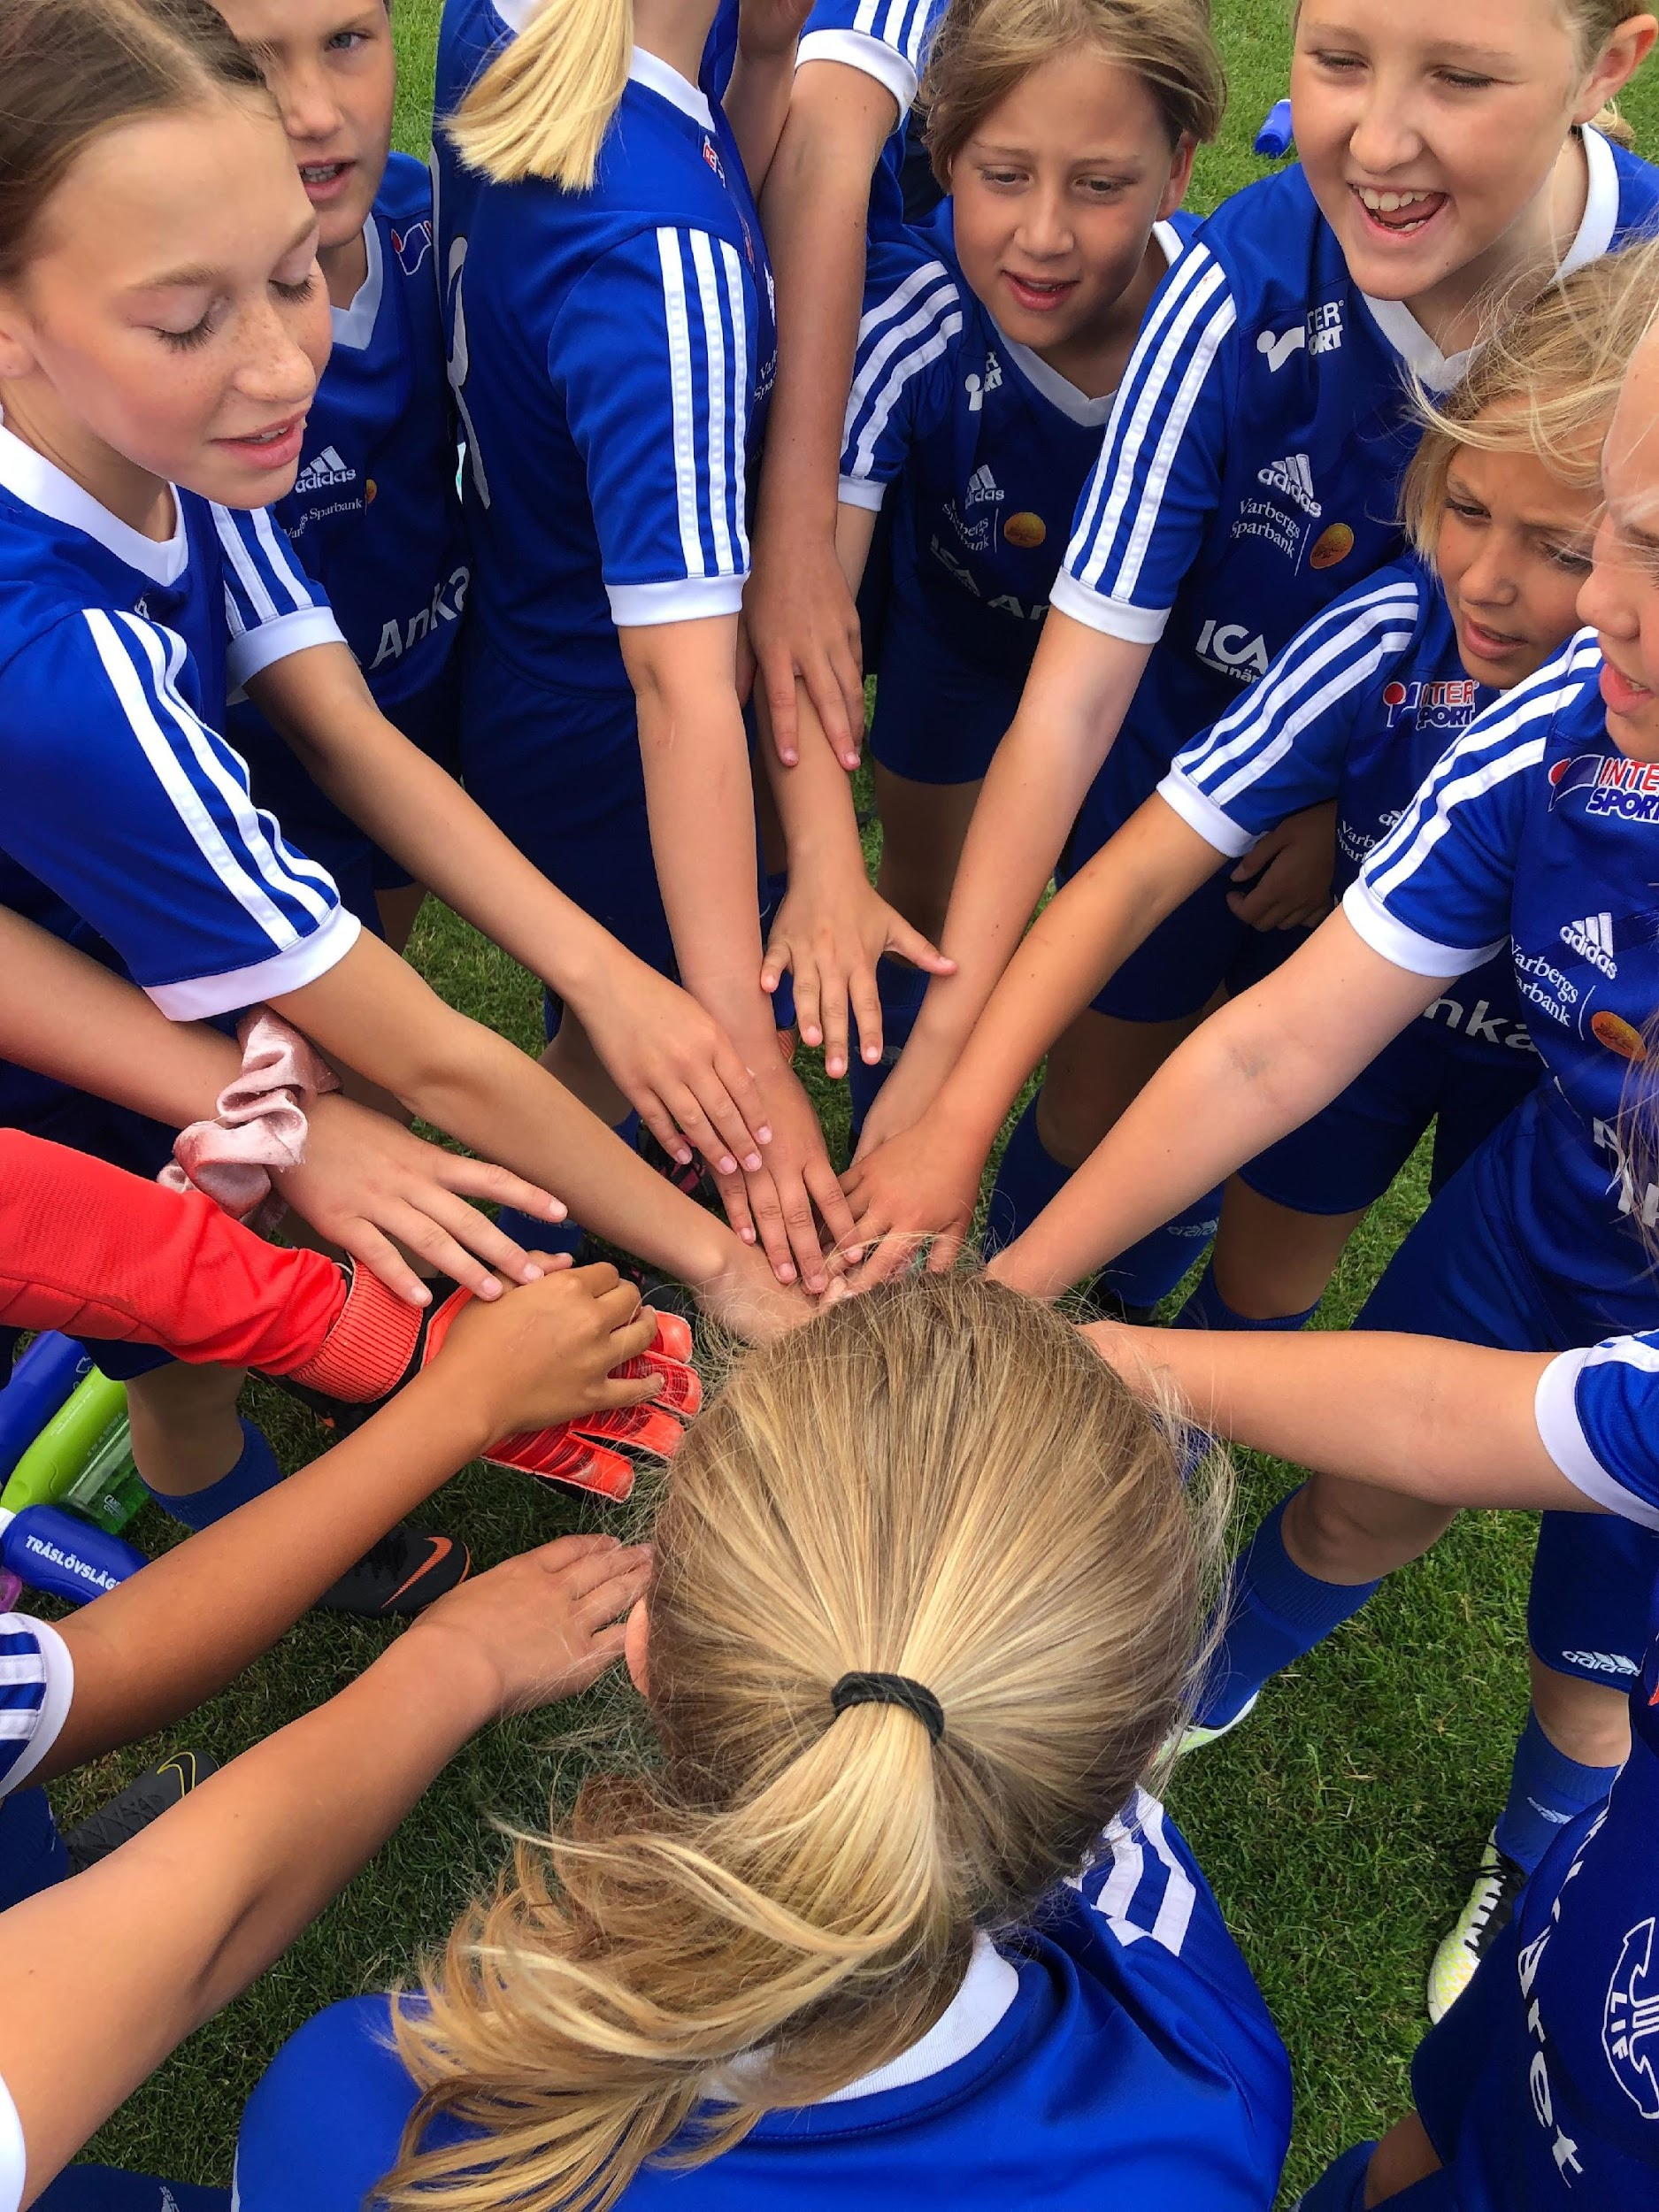
Tillsammans. Gemenskap.
Tillsammans. Gemenskap.
Viktiga ord i idrotten, föreningslivet och framför allt i TLIF.
Hjälps vi alla åt får vi ett bättre klimat och våra barn får roligare idrottsår.
Ju mer du som förälder är engagerad i laget desto större chans att ditt barn blir det med.
• Kom och titta på ditt barns träningar eller matcher.
- Ju fler föräldrar som är med på varje match, desto roligare och bättre sammanhållning blir det bland föräldrarna och det spiller över på barnen.
• Hjälp till med en träning, sekretariat, kiosk, körning till matcher etc.
- Ledarna lägger ner många timmar på förberedelser, träning och matcher och de är bara föräldrar – precis som du. Hjälp till att köra till matcher, det är inte ledarnas uppgift att köra varje match.
• Anordna en aktivitet för laget utanför idrotten
Föräldrars engagemang och andra insatser i fritidsverksamheten är en värdefull investering för barnens framtid. Vi hoppas du vill vara med och finna glädjen i att delta i gemenskapen kring ditt barns lag.

Slide 3
Föräldragänget kring laget
För bästa sammansättning i ett lag behövs lite föräldrahjälp:
• Admin
Skickar kallelser till match och andra aktiviteter, uppdaterar laget.se och ibis/fogis,
hanterar matchkläder i början och slutet av säsongen, gör kiosk-/sekretariat- och körschema.
En person (eller två personer som delar upp uppgifterna mellan sig).
• Aktivitetsledare
För bästa sammanhållning är aktiviteter utanför plan mycket värdefulla.
Pizzakväll, grillkväll på stranden, se på fotboll/innebandymatch (våra egna seniorer eller elit),
brännboll eller andra lekar, läger med övernattning etc etc.
Två-tre föräldrar som kommer på aktiviteter och fördelar uppgifter bland övriga föräldrar.
• Ansvarig lagkassa
Dags att börja samla pengar till cup eller annan aktivitet? Utse gärna en eller två personer som
ansvarar för lagkassan. Riktlinjer för lagkassa finns på tlif.se.

Slide 4
Åtaganden i TLIF
Ideell verksamhet
Träslövsläge drivs till största delen av ideell verksamhet som alla andra föreningar. Vi har haft förmånen och ekonomi att kunna anställa en föreningsutvecklare sedan 2020 som sköter det mesta administrativa samt stöttar våra lag och ledare.
Men det behövs fortfarande mycket ideell hjälp. Vill du delta i föreningens olika grupper eller sektioner hör av dig till Sofia. (info@tlif.se, 0760-22 47 76).
Som förälder/spelare har ni följande åtaganden i TLIF:
• Sälja Bingolotter, kalendrar etc vid jul
• Hjälpa till som funktionärer på några av våra evenemang:
Läjesgauet eller Warbergsspelen
• PantaMera (två lag/år håller i det)

Slide 5
Föräldrarnas 10 budord
1. Idrott för barn- och ungdomar skall vara roligt, fokusera inte på resultatet.
2. Följ med på träning och match – ditt barn sätter stort värde på det.
3. Se domare som en vägledare – respektera domarens beslut.
4. Beröm istället för att kritisera.
5. Uppmuntra alla spelarna i laget, inte bara ditt eget barn, både med- och motgång.
6. Låt de formella ledarna sköta snacket och coachingen.
7. Tänk på ditt kroppsspråk och din blick – din reaktion är avgörande för barnet.
8. Använd alltid ett vårdat språk.
9. Ha alltid en positiv inställning till motståndare, domare, ledare och spelare.
10. Hjälp barnet/ungdomen att behålla det positiva i minnet.

Slide 6


Stötta TLIF
Club Intersport
Bli medlem i Club Intersport, helt kostnadsfritt.
Du får mellan 2-6% i bonus beroende på hur mycket du handlar och väljer du till TLIF som din förening så får klubben ytterligare 3% på alla köp. Så ju mer du handlar, desto mer bonus får du och TLIF. Snack om win-win!
Du registrerar dig i butik eller på webben och kopplar TLIF till ditt konto.
Gräsroten
Varje krona du spelar för hos Svenska Spel Tur och/eller Svenska Spel Sport & Casino ger 10 poäng om du väljer TLIF. TLIF har fått mellan 24.000-30.000 kr av Svenska Spel de senaste åren.
Du registrerar dig hos ditt ombud eller på svenskaspel.se.

Slide 7
Fler sätt att stötta TLIF
Panta Mera
Skänk din pant till oss. Vi tar även emot utländska och skadade burkar. Det går bra att lämna din pant på kansliets öppettider, vid match eller i Panta Mera-tunnorna vid återvinningen i Läjet.
Baka till vår kiosk
Hembakat i kiosken är mycket populärt. Hjälp oss att öka försäljningen
genom att baka till ert barns match.
Sponsring
Har du ett företag eller tror att företaget där du arbetar skulle vara intresserad av att sponsra TLIF – hör av dig till Sofia på kontoret, info@tlif.se

Slide 8
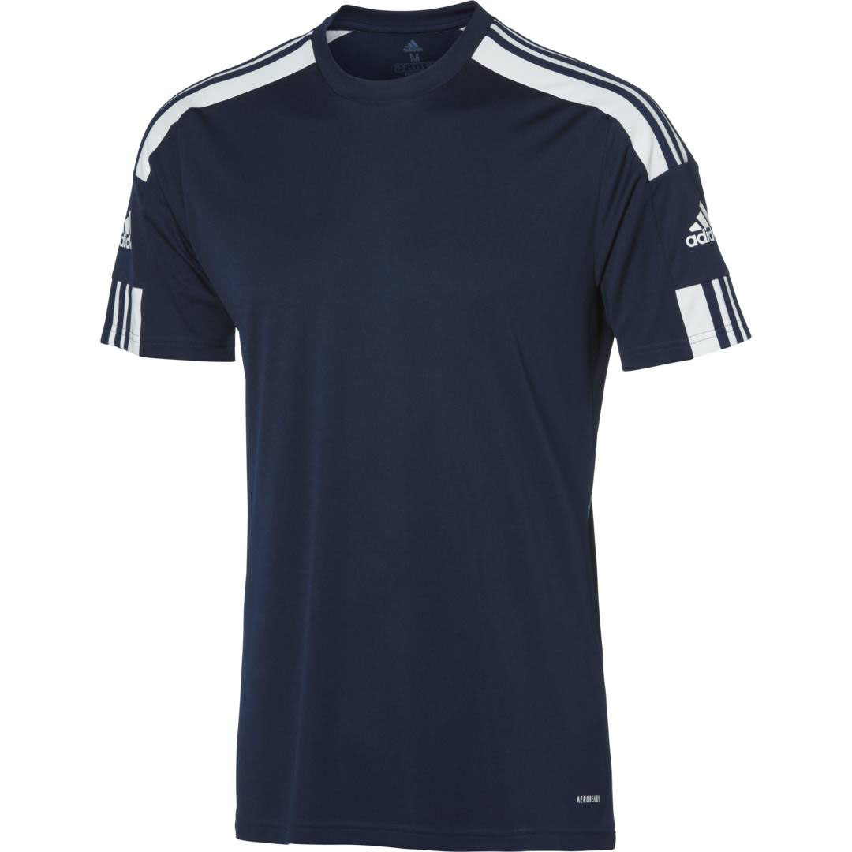
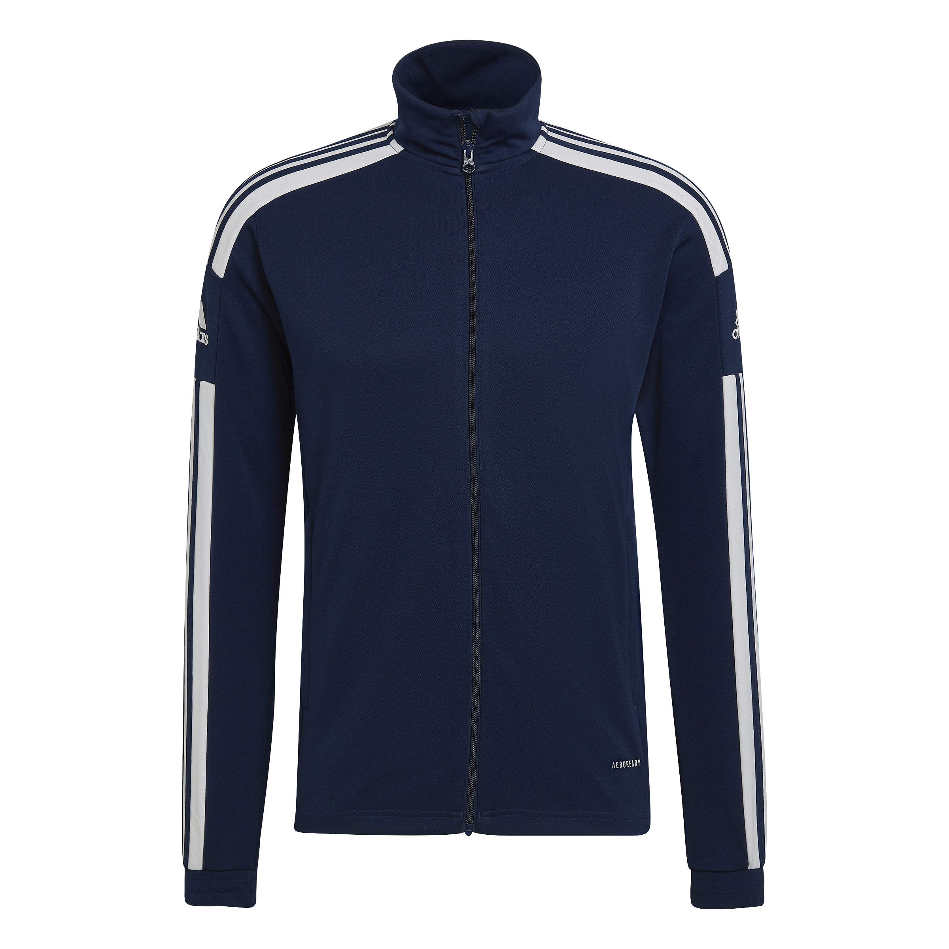
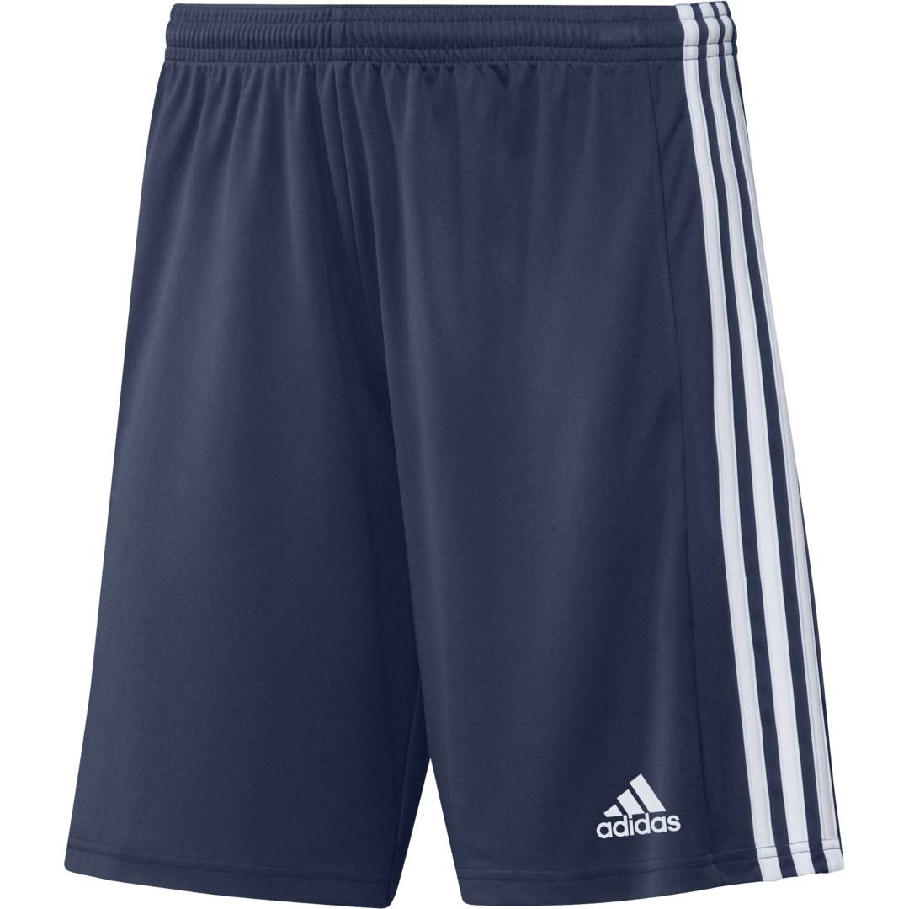
Klubbkollektionen
Klä dig i blått!
TLIF samarbetar med Intersport med vår klubbkollektion. Du beställer lätt och smidigt dina träningskläder direkt på webben:
https://team.intersport.se/team/traslovslage-if/
Vill du prova dina kläder först gör du det på Intersport i Lassabacka.

Slide 9
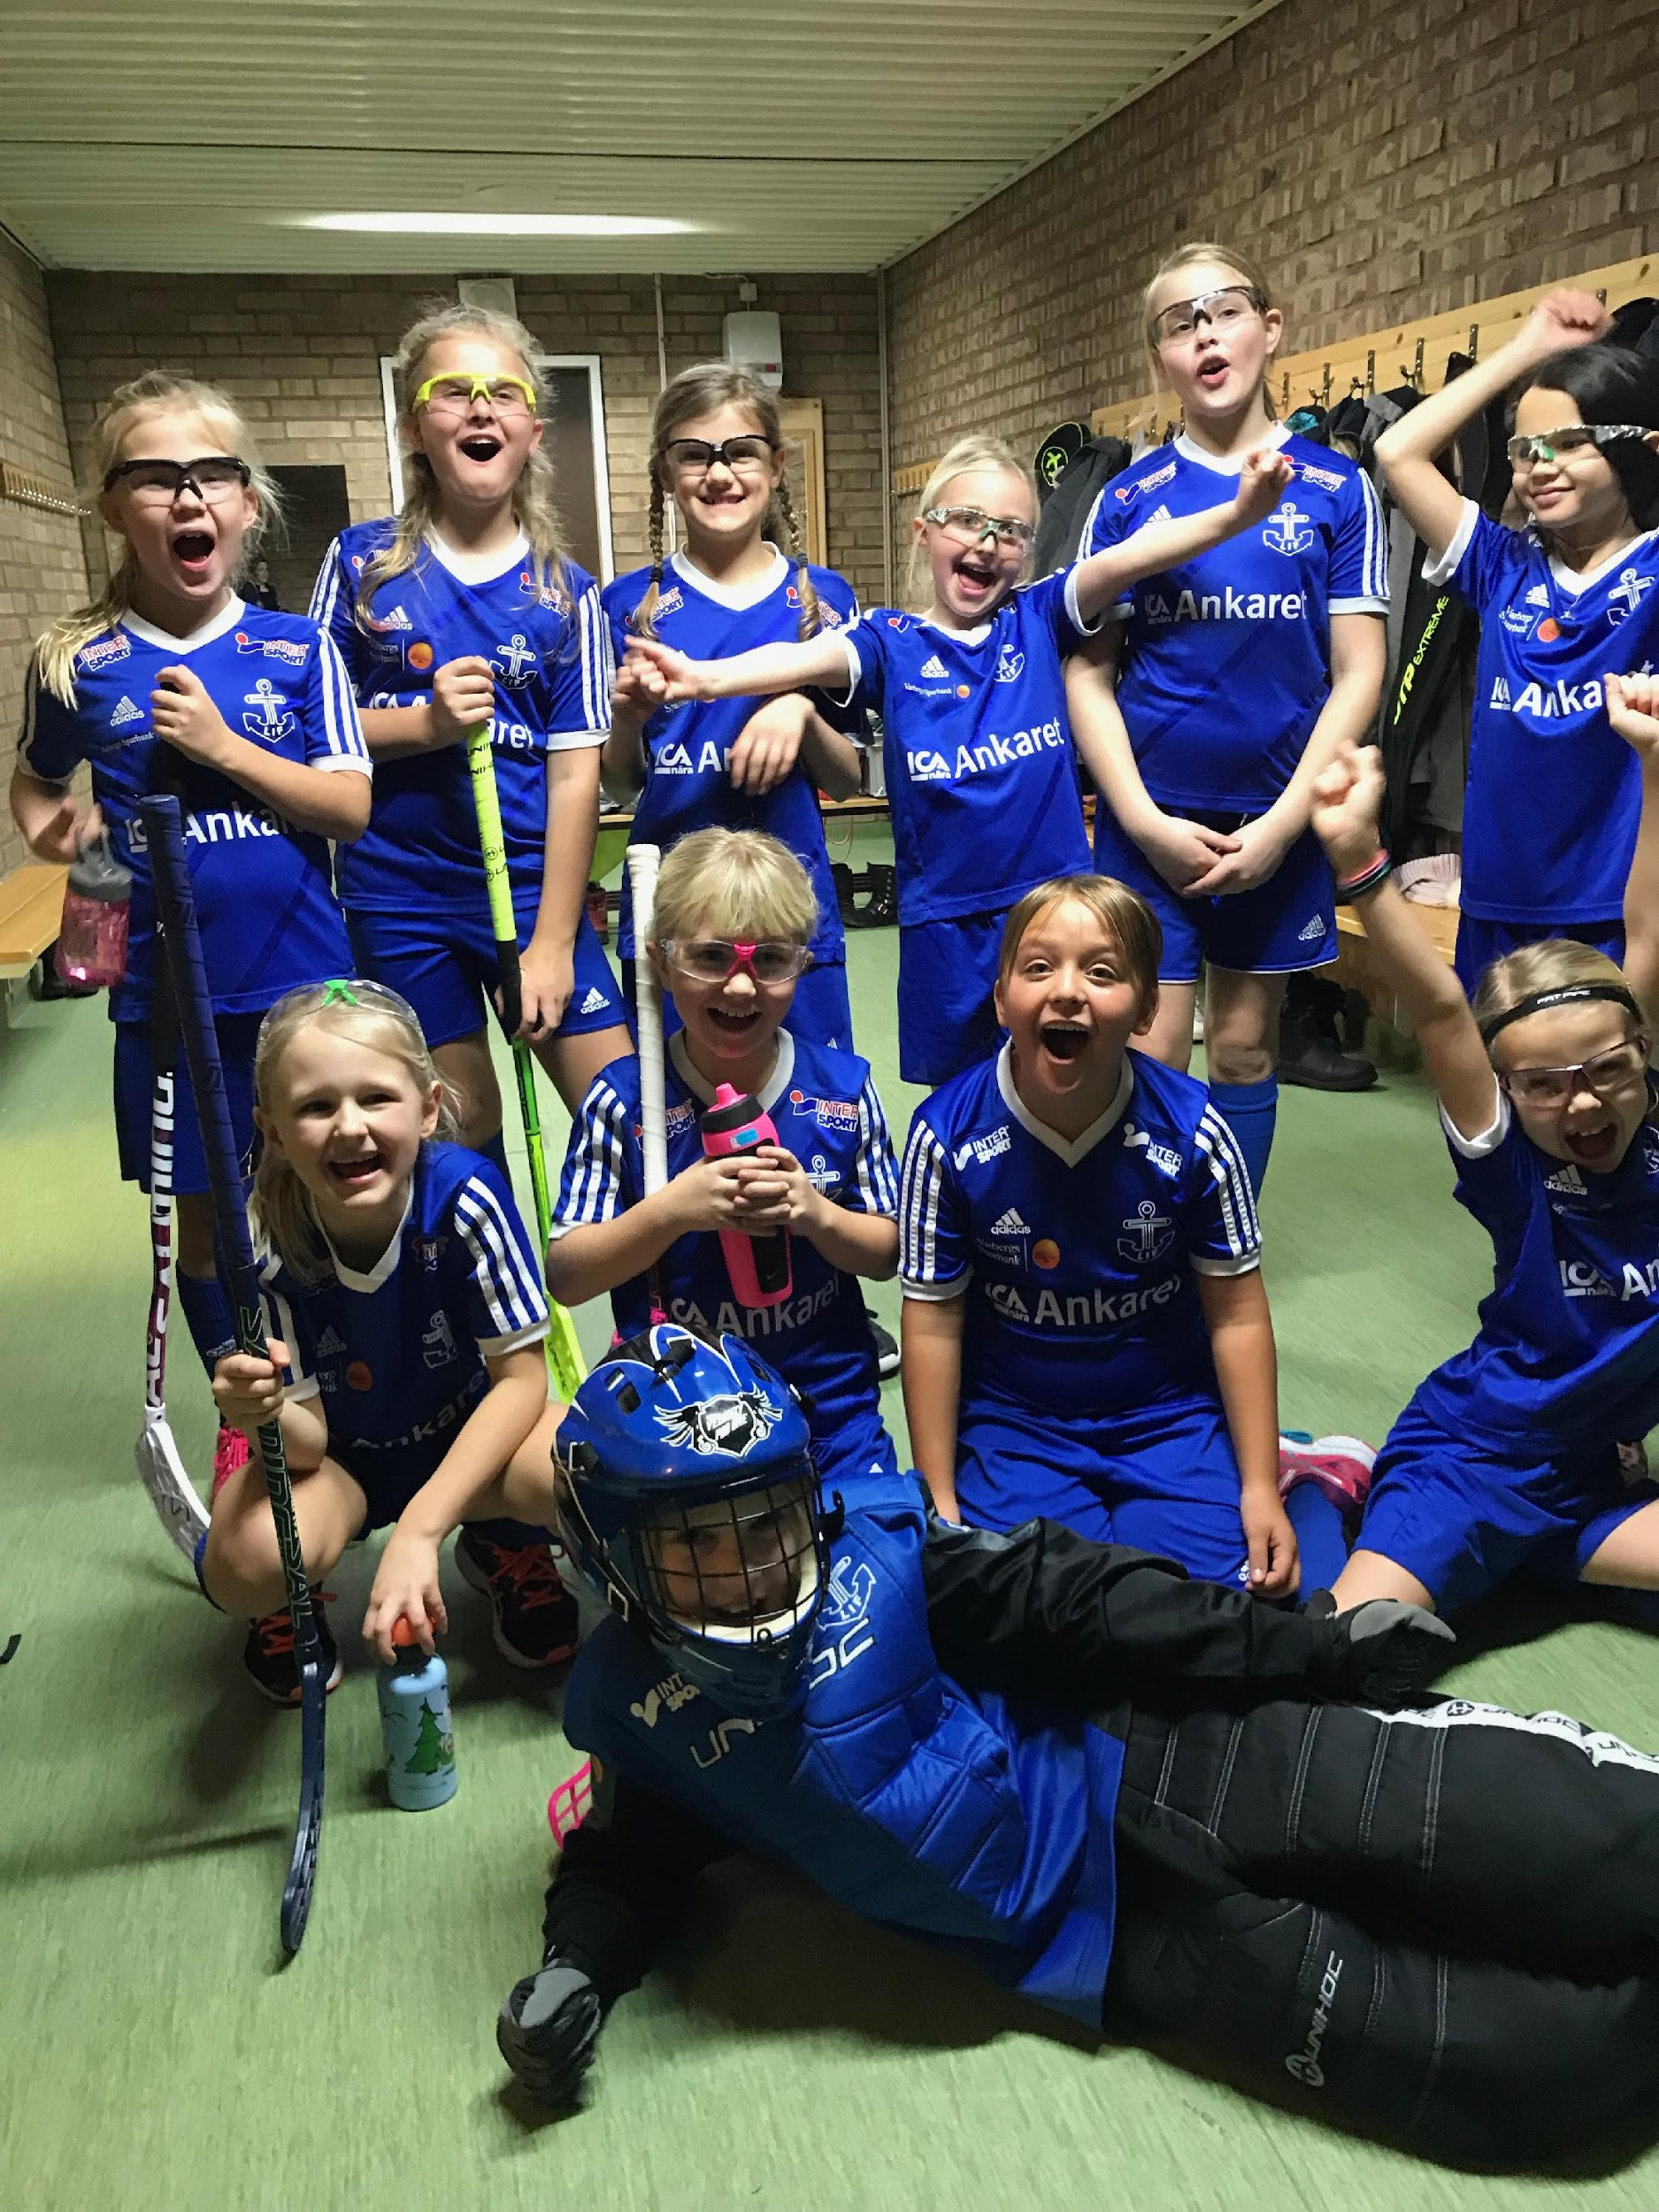
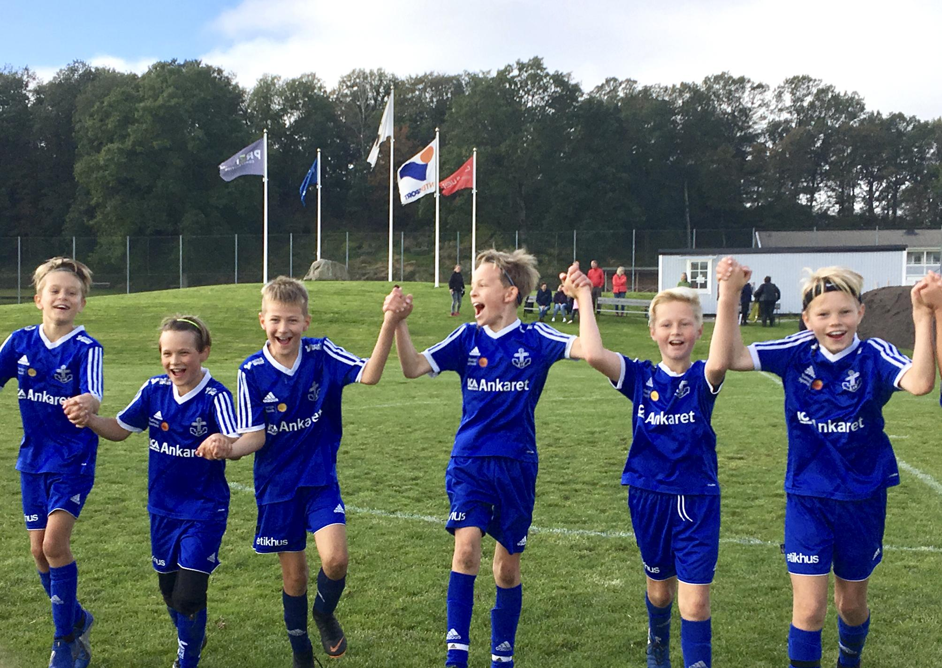
Matchkläder
Matchkläder
• TLIF´s spelare får låna matchkläder av föreningen.
• Kläderna ska omedelbart lämnas tillbaka i tvättat
och fint skick efter säsong om man inte spelar både
innebandy och fotboll.
En ny uppsättning matchkläder kostar närmare 500 kr
så det är viktigt att alla kläder lämnas tillbaka.
• Matchkläderna får endast användas i match-
sammanhang, ej på träning eller fritiden.
• Ni ansvarar för att barnen/ungdomarna tar
med kläder till matcherna, ledarna har
inga extrakläder.
Tack för att ni är rädda om våra kläder.

Slide 10
Laget.se
Inlogg på laget.se
• TLIF använder laget.se som föreningssystem. Därifrån får man all info, kallelser till matcher, utskick, fakturor etc. Ladda hem appen för enklare användning.
• Lägg gärna upp alla vårdnadshavare så de får kallelser och mail från laget.
Se även till att kontaktuppgifter är uppdaterade.
• Prenumerera på kalendern så får du alla matcher och träningar i din kalender.
• Även barnet/ungdomen kan lägga in sin mailadress och få kallelser till matcher och träningar. Men se till att du som förälder svarar på när det behövs skjuts eller hjälp till kiosk etc.

